Slide 1
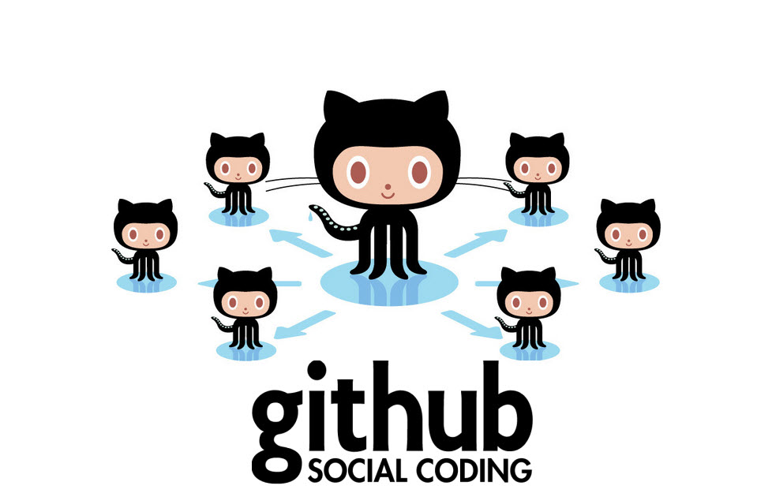
Tìm hiểu về GitHub
Tên: y dik mlô

Slide 2


GitHub là gì?
Một số thuật ngữ liên quan?
Các câu lệnh thường dùng?
Tham khảo.
Q&A.

Slide 3


GitHub là gì?

Slide 4

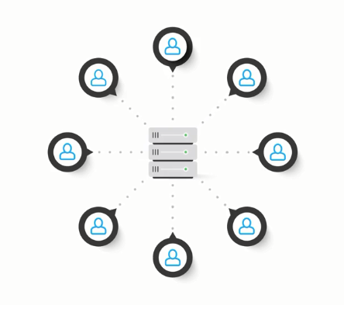
GitHub là gì?
Soucre control/ Version control
Hệ thống giúp lưu trữ mọi thay đổi của source code.
Hỗ trợ nhiều người làm việc cùng lúc.
Revert các thay đổi, đưa code về version cũ hơn, không lo mất code.

Slide 5

GitHub là gì?
GitHub
Là một hệ thống quản lý dự án.
Hoạt động giống như một mạng xã hội cho lập trình viên.
Là một nền tảng lưu trữ online lớn nhất.

Slide 6
Một số thuật ngữ liên quan.

Slide 7
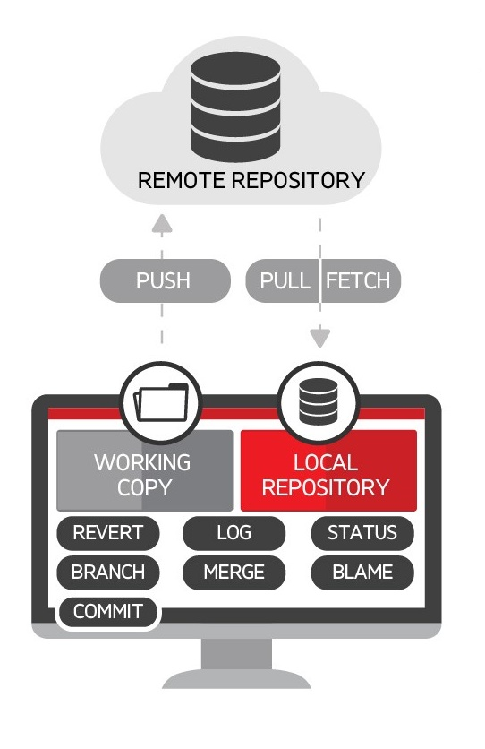
Một số thuật ngữ liên quan.
Repository
Là một thư viện nơi chứa các files của dự án.
Commit
Lưu lại những gì mình đã làm.
Ghi thay đổi này vào repository.

Slide 8
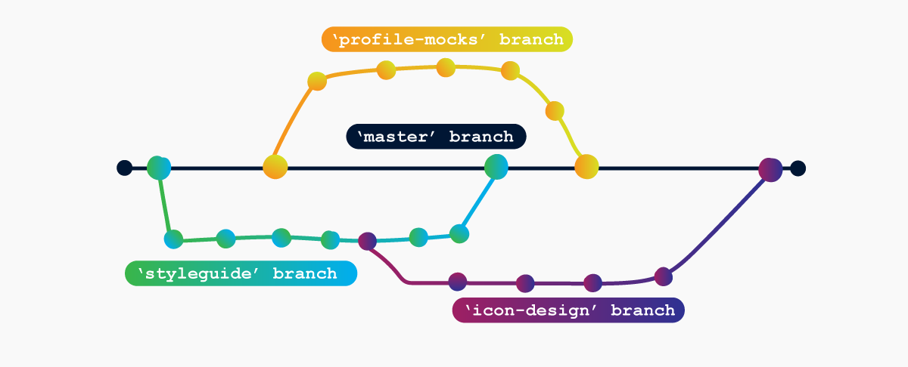
Một số thuật ngữ liên quan.
Branch
Branch là một bản sao của repository.
Làm việc với branch sẽ không ảnh hưởng tới repository chính hoặc những branches khác.

Slide 9
3. Các câu lệnh thường dùng.

Slide 10

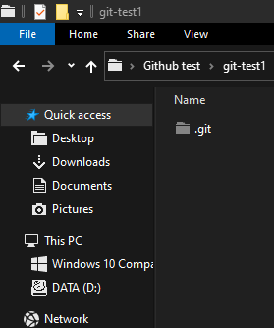
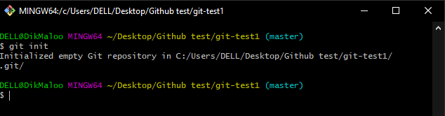
Các câu lệnh thường dùng.
Git init
Tạo một git repository rỗng tại folder hiện tại.
$ git init

Slide 11
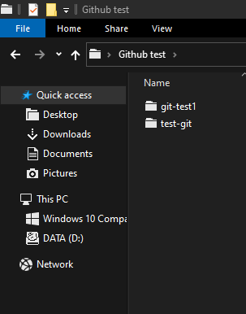
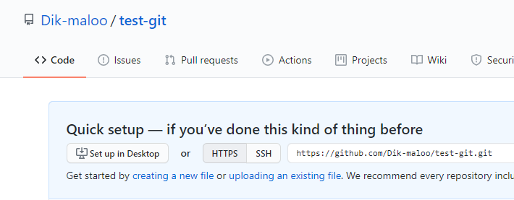
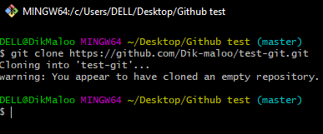
Các câu lệnh thường dùng.
Git clone
Sẽ clone 1 repository đã được tạo sẵn về thư mục của bạn.
$ git clone <git-url>

Slide 12
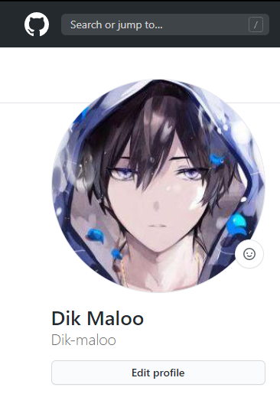
Các câu lệnh thường dùng.
Git config
Để set user name và email của bạn trong main configuration file.
$ git config -- global user.name = “Dik Maloo”
và
- $ git config -- global user.email = “arrankitmaloo@gmail.com”

Slide 13
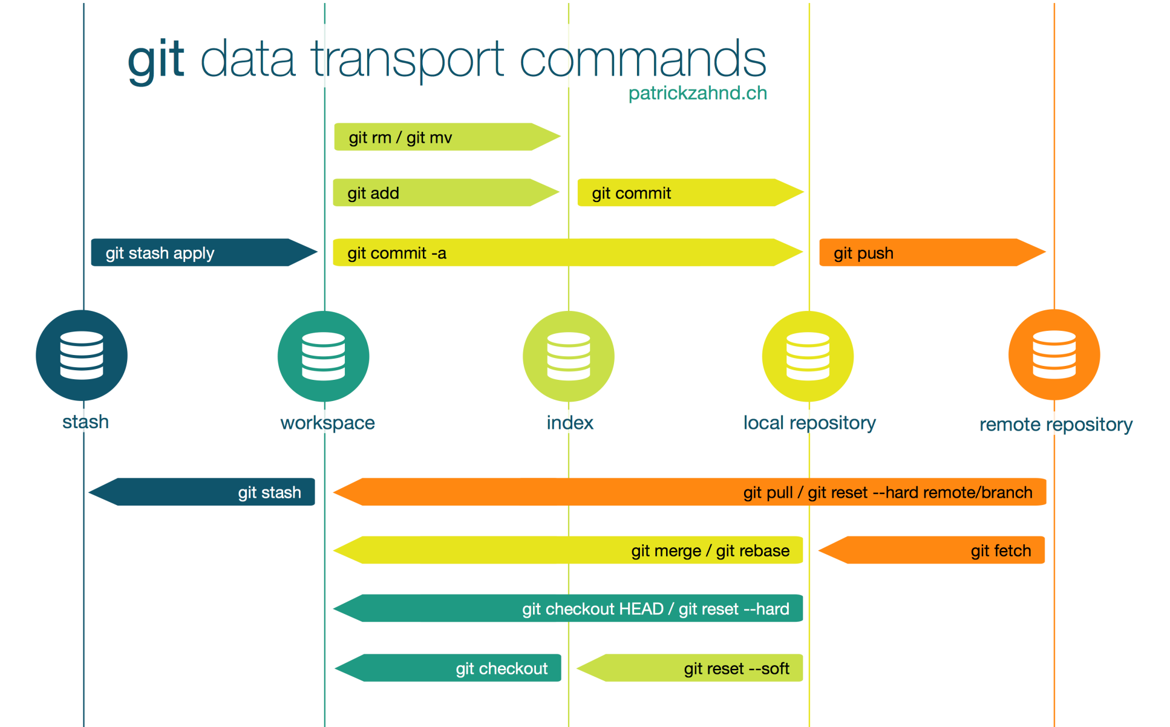
Các câu lệnh thường dùng.
Git add <files>
$ git add <files>
$ git add –A
Git commit
$ git commit -m "create login screen“
Git push
$ git push <remote>
$ git push --set-upstream <remote> <name-of-your-branch>

Slide 14
Các câu lệnh thường dùng.
Git remote
Để check remote/source bạn có hoặc add thêm remote.
$ git remote add <: remote_url:>
$ git remote add remote-name <: remote_url:>
$ git remote -v
$ git remote set-url remote-name <: remote_url:>
$ git remote rm remote_name

Slide 15
Các câu lệnh thường dùng.
Git fetch
$ git fetch –all
$ git fetch <remote>
$ git fetch <remote> <branch>
$ git log --oneline origin/master
$ git merge origin/master
Git pull
$ git pull <remote>
$ git pull --rebase origin

Slide 16
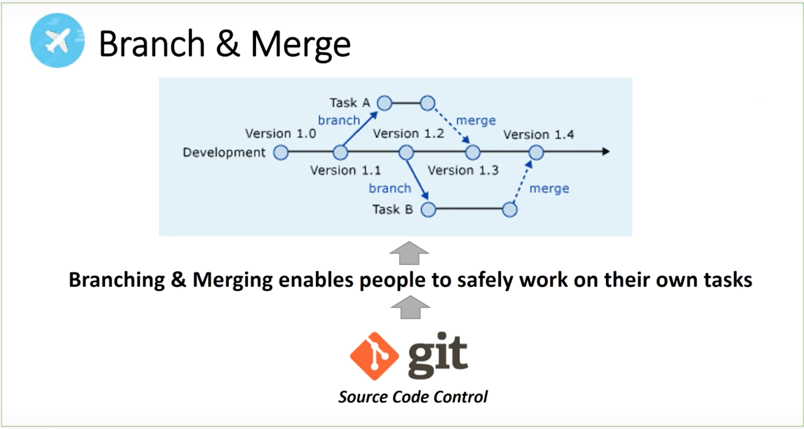
Các câu lệnh thường dùng.
Git branch
$ git branch <branch-name>
$ git branch -l
$ git branch -d <branch-name>
Git checkout
$ git checkout <branch-name>
$ git checkout -b <branch-name>
Git merge
$ git merge <:branch_ban_muon_merge:>

Slide 17
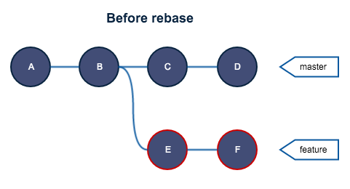
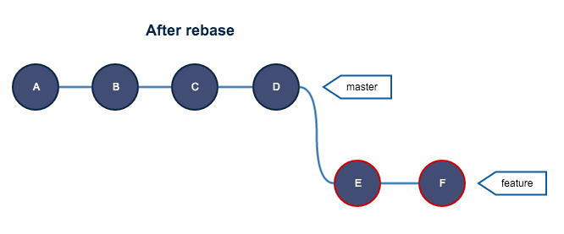
Các câu lệnh thường dùng.
Git rebase
Apply lại những commit từ nhánh hiện tại lên một nhánh khác.
$ git rebase master
$ git rebase –continue
$ git rebase –skip
$ git rebase --abort

Slide 18
Các câu lệnh thường dùng.
Git stash
Lưu thay đổi mà bạn không muốn commit ngay lập tức.
$ git stash
$ git stash list
$ git stash list –p
$ git stash show stash@{1}
$ git stash apply stash@{1}
$ git stash drop stash@{1}
$ git stash pop stash@{1}
$ git stash clear

Slide 19
Các câu lệnh thường dùng.
Xem thông tin của nhánh
$ git status
Xem commit history
$ git log –oneline
Xem thay đổi trước khi push
$ git diff

Slide 20
Tham khảo
https://kipalog.com/posts/Dung-bo-qua-10-cau-lenh-GIT-nay-neu-ban-la-developer
https://viblo.asia/p/tap-hop-nhung-cau-lenh-git-huu-dung-dWrvwWr2vw38

Slide 21

Q/A
Question

Slide 22
Thanks for
Listening

